Slide 1
JavaFX 2
Swing war gestern

Slide 2
Agenda
Einführung JavaFX
Geschichte
Neuerungen
Einsatzmöglichkeiten
Ökosystem
Konzepte
Trennung GUI / Implementierung
Scene Graph
Propertys
Examples
Live Coding - FXarmville

Slide 3
Einführung

Slide 4
Geschichte
Einführung
2007 JavaFX Script
2011 JavaFX 2.0: Java API
JavaFX 2.2 mit JavaSE 7u6 ausgeliefert
JavaFX 8
OpenJFX
Ersatz für Swing
http://www.oracle.com/technetwork/java/javafx/overview/faq-1446554.html

Slide 5
Neuerungen ggü. Swing
Einführung
Propertys / Bindings
Multi-Touch
Animationen
Timelines (Interpolation)
Charts
Media Engine
Effekte
Viele Tools (Webbrowser, HTML Editor)
FXML, CSS
Hardwarebeschleunigung
Natives Packaging

Slide 6







Einsatzmöglichkeiten
Einführung
?

Slide 7








Ökosystem
Einführung
DSL
Integration
IDE
Tooling

Slide 8
Konzepte

Slide 9
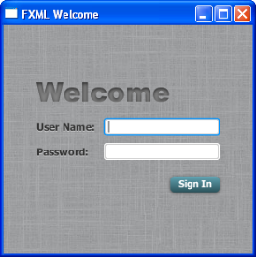
Möglichkeit der Trennung GUI / Implementierung
Konzepte
Beschreibung der Oberfläche
FXML
+
=
Implementierung der Logik z.B. Aktionen auf Maus Klick
Java Klasse
Notes:
Scene Graph:
Baumstruktur mit Elementen die 0..1 Parent haben können
2 Primärklassen:
Scene
Node (Abstrakte Basisklasse für alle Knoten im Baum)
Scene wird von Stage gekapselt -> Stage äquivalent Window

Slide 10
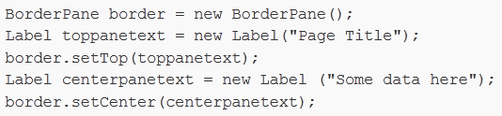
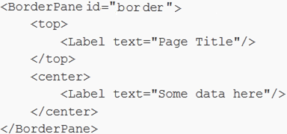

FXML
Konzepte
Beschreibung der Oberfläche mit XML
Notes:
Scene Graph:
Baumstruktur mit Elementen die 0..1 Parent haben können
2 Primärklassen:
Scene
Node (Abstrakte Basisklasse für alle Knoten im Baum)
Scene wird von Stage gekapselt -> Stage äquivalent Window

Slide 11
Scene Graph
Konzepte
Stage
Scene
extends javafx.scene.Node
Pane
StackPane
Group
Label
Rectangle
Button
MeineKomponente
TextField
Notes:
Scene Graph:
Baumstruktur mit Elementen die 0..1 Parent haben können
2 Primärklassen:
Scene
Node (Abstrakte Basisklasse für alle Knoten im Baum)
Scene wird von Stage gekapselt -> Stage äquivalent Window

Slide 12

Propertys
Konzepte
Notifikationen über Änderungen (Events)
=
StringProperty
StringProperty
String
Databinding
String

Slide 13

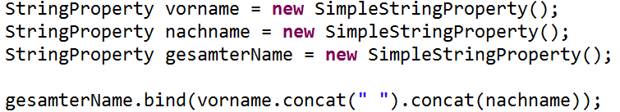
Propertys und Bindings
Konzepte
Relationen zwischen Propertys
Änderungen an gebundenen Propertys wirken sich auf den Bindungspartner aus

Slide 14
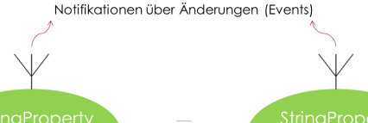
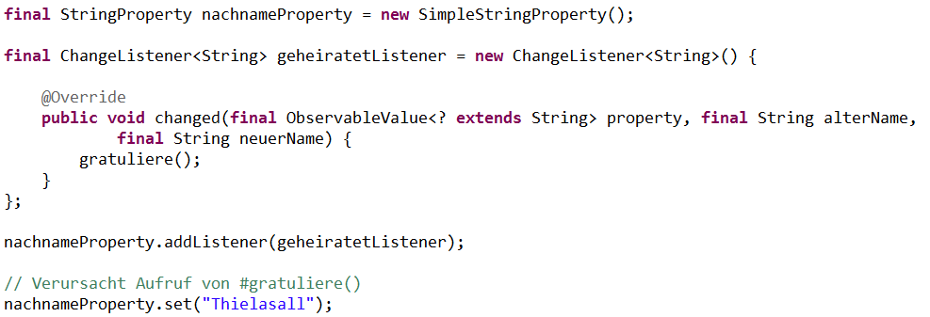
Propertys und Events
Konzepte
Direkte Aktionen auf Änderungen

Slide 15
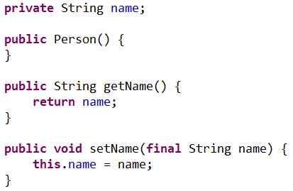
Propertys und JavaBeans
Konzepte
JavaBean

Slide 16
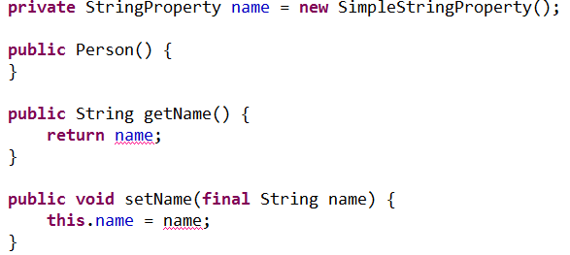
Propertys und JavaBeans
Konzepte
Erweiterung durch Property

Slide 17
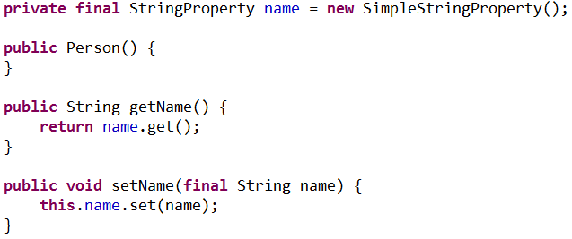
Propertys und JavaBeans
Konzepte
Anpassung der Zugriffe

Slide 18
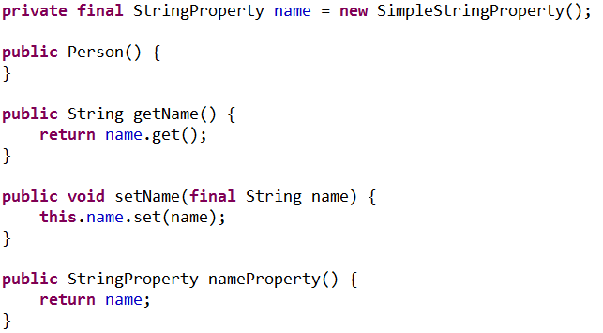
Propertys und JavaBeans
Konzepte
Property sichtbar machen

Slide 19
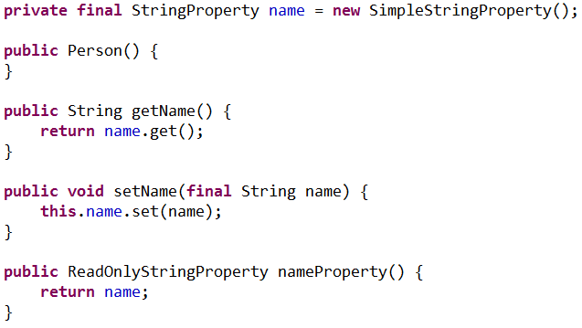
Propertys und JavaBeans
Konzepte
ReadOnly auch möglich

